Slide 1
第8章 人机交互接口
人机交互接口就是用户与计算机进行交流的接口，即用户如何将信息输入计算机，计算机如何将处理后的信息告诉用户。使用人机交互接口的设备主要有：键盘、鼠标器、扫描仪等常见的输入设备，CRT显示器、液晶显示器、LED七段显示器、打印机、绘图机等常见的输出设备。

Slide 2
8.1 键盘接口
键盘是微机系统上最基本的标准输入设备。用户通过键盘向计算机输入操作命令、程序或数据。尽管目前已有语音输入、手写板输入、图象扫描识别等多媒体输入方式，然而键盘的重要地位还不会被其他输入方式所取代。
编码键盘能够由硬件逻辑自动提供与被按键对应的ASCII码或其它编码。编码键盘中的某一键按下后，能够提供与该键相对应的编码信息。如果是ASCII码键盘，就能提供与该键相对应的ASCII码。编码键盘的缺点是硬件设备随着键数的增加而增加。
非编码键盘仅仅简单地提供被按键行和列的矩阵，其它工作都靠程序实现，这样，非编码键盘就为系统软件在定义键盘的某些操作上提供了更大的灵活性。目前已有一些专用芯片可以完成其中的一些工作。非编码键盘具有价格便宜、配置灵活的特点。

Slide 3
8.1.1 捎除抖动及重键处理
键盘的按键有机械式、电容式、薄膜式等多种，但就它们的作用而言，都是一个使电路“通”或“断”的开关。在对机械式按键进行键盘输入时，一般存在两个问题，即触点弹跳与同时按下一个以上键的问题，也就是所谓的抖动与重键的问题。

Slide 4
1．抖动
抖动是开关本身的一个最普遍的问题，它的产生是当机械开关的触点闭合时，在达到稳定之前需要短暂抖动或弹跳几下，即反复闭合、断开几次之后，才能达到可靠地闭合在一起。抖动也存在于开关断开时，其情形与开关闭合时相同。抖动产生的尖脉冲情况如图8.1.1所示。
根据所用键的不同质量，键的抖动时间可为10～20ms。键的抖动会引起一次按键被读入多次。解决键的抖动可以使用硬件滤波方法或软件延迟方法。硬件滤波是对每一个键加上R-C滤波电路，或加上RS去抖电路。这种方法通常在键数少的情况下使用。而键数较多时，则经常采用软件去抖动技术，这种方法的实质就是采用一个产生20ms左右延迟的子程序，以等待键的输出达到完全稳定后才去读取代码。

Slide 5
2．重键
所谓重键是指两个或两个以上的键同时按下，或者一个键按下后还未弹开，另一个键又按下的情况。由于操作上的原因，在键盘上同时按下一个以上的键是可能的（组合键除外）。
检测出这种现象并防止产生错误编码是很重要的。解决这个问题的三种主要技术是：两键同时按下保护技术，n键同时按下保护技术和n键连锁技术。

Slide 6
8.1.2 线性键盘
从按键的连接方式，键盘可以分为线性键盘和矩阵键盘两类。
线性键盘采用独立式按键，是最简单的键盘结构，它是指直接用I/O口线构成的单个按键电路。每一按键互相独立地各自接通一条输入I/O口线，每根I/O口线上的按键的工作状态不会影响其它I/O口线的工作状态。如图8.1.2所示为线性键盘的按键电路。通常按键输入都采用低电平有效，上拉电阻保证了按键断开时，I/O口线有确定的高电平。当I/O口内部有上拉电阻时，外电路可以不配置上拉电阻。
线性键盘电路配置灵活，软件结构简单。但每个按键必须占用一根I/O口线，在按键数量较多时，I/O口线浪费较大。故在按键数量不多时，常采用这种按键电路。

Slide 7
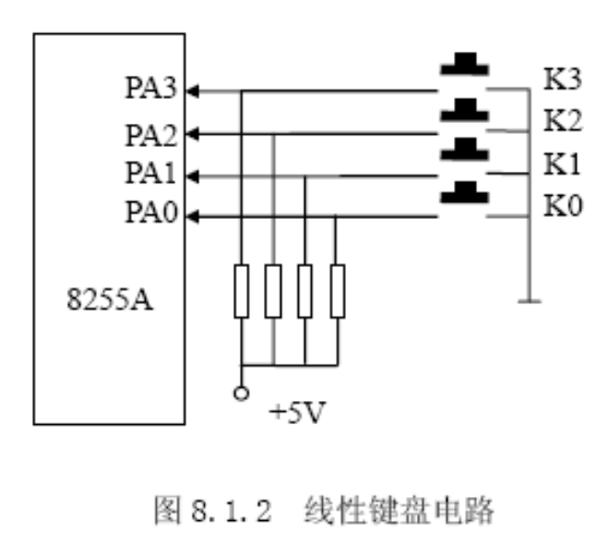
线性键盘电路
假设8255A的A口、B口、C口、控制口的端口地址分别是60H、61H、62H、63H，采用软件消抖技术（只考虑前沿消抖），编程实现对按键K3～K0的识别，假设按键K3～K0的对应编码为3～0，识别按键后，将对应的编码存到AH寄存器中。有D20ms延时子程序可以调用。

Slide 8
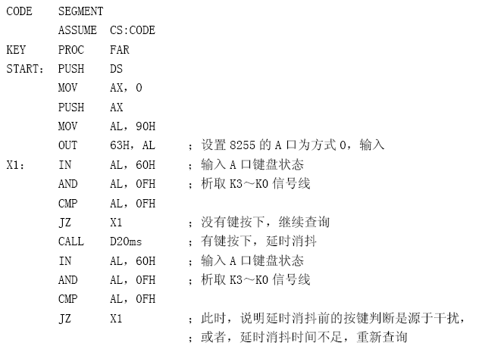
程序设计

Slide 9
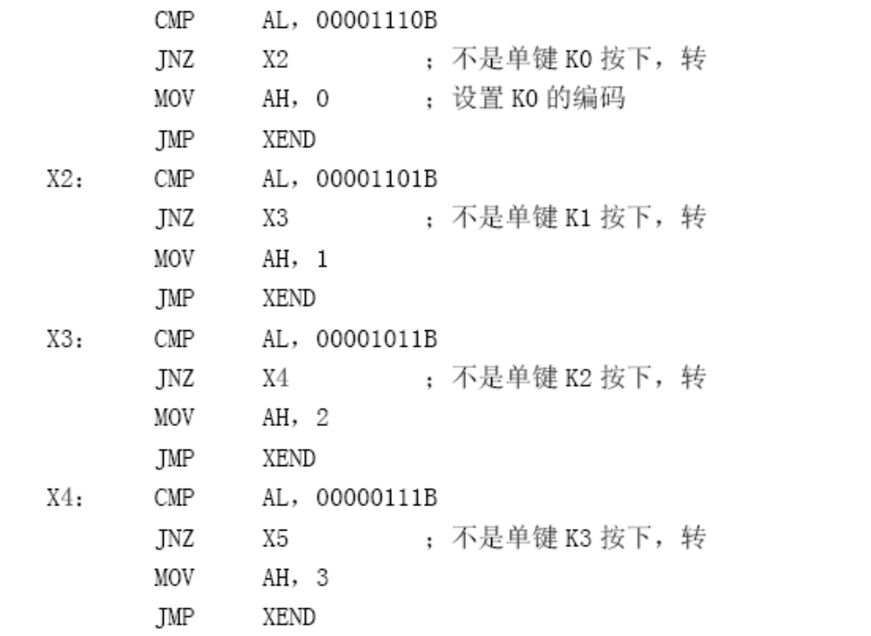
程序设计

Slide 10
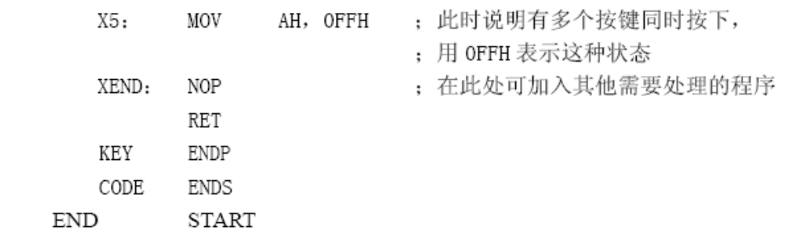
程序设计

Slide 11
8.1.3 矩阵键盘
为了减少键盘接口所占用I/O线的数目，在按键数较多时，通常都将按键排列成矩阵形式。矩阵式键盘又叫行列式键盘，用I/O口线组成行、列结构。按键设置在行列的交点上。例如2×2的行列结构可构成4个键的键盘，4×4的行列结构可构成16个键的键盘。利用这种矩阵结构只需N+M条I/O口线，即可连接N×M个按键。
在这种矩阵键盘结构中，对按键的识别是对键盘扫描后，通过软件来完成的。键盘扫描方式一般有两种，一种是传统的行扫描法，另一种是速度较快的线反转法。

Slide 12
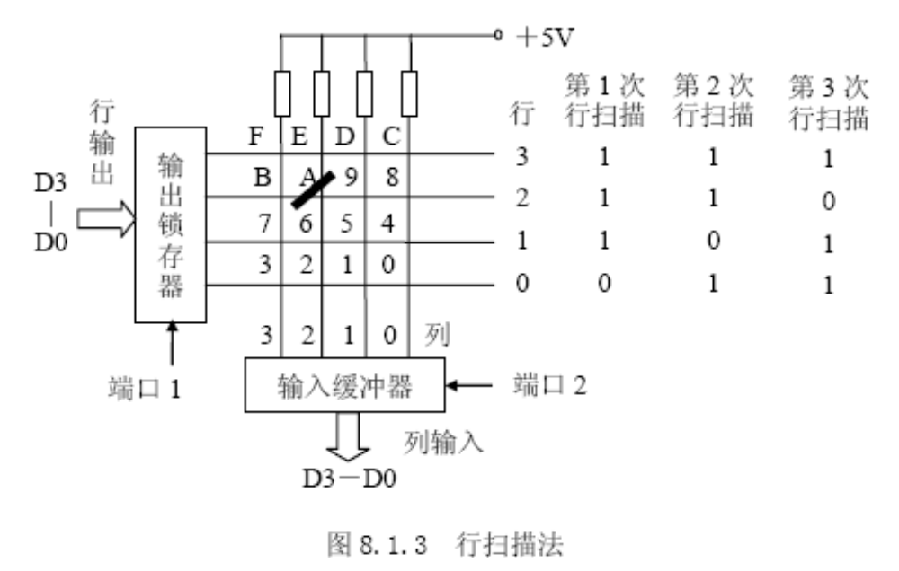
1．行扫描法
行扫描法是步进扫描方式，每次向键盘的某一行发出扫描信号，同时通过检查列线的输出来确定闭合键的位置。

Slide 13
以图8.1.3的电路连接为例，假设行输出端口1的地址为200H，列输入端口2的地址为201H，采用软件消抖技术（只考虑前沿消抖），编程实现对0键～F键的识别，识别按键后，将按键的键号（即0～Ｆ）存到AH寄存器中，若为重键，则将0FFH存到AH寄存器中。有D20ms延时子程序可以调用。
本例中，键的位置码是由行号和列号组合而成的一个字节数据，4位行号占据键位置码的高4位，4位列号占据键位置码的低4位，比如，B键的行号为1011，列号为0111，则B键的位置码为10110111。

Slide 14
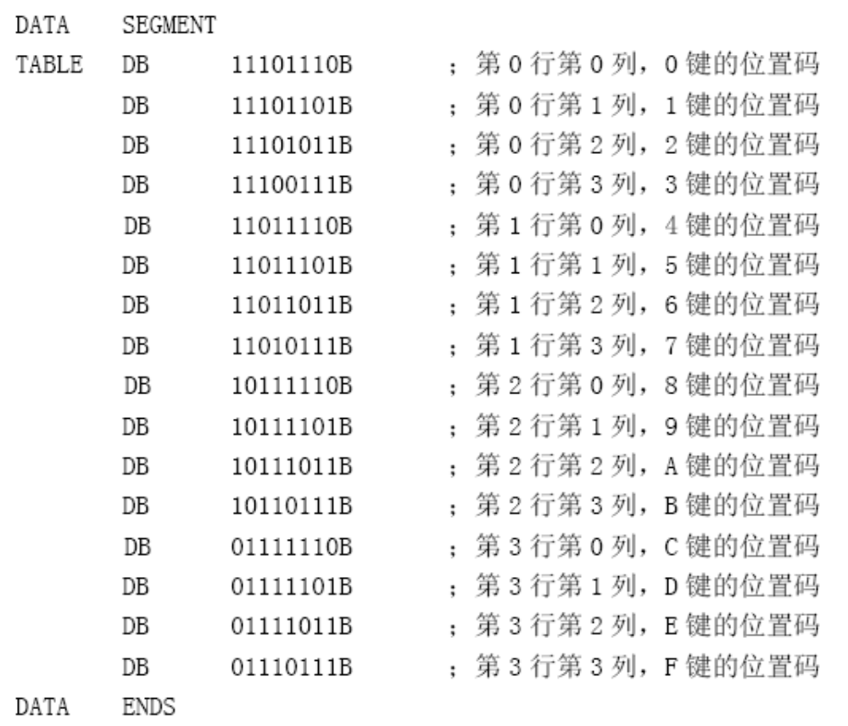
程序设计

Slide 15
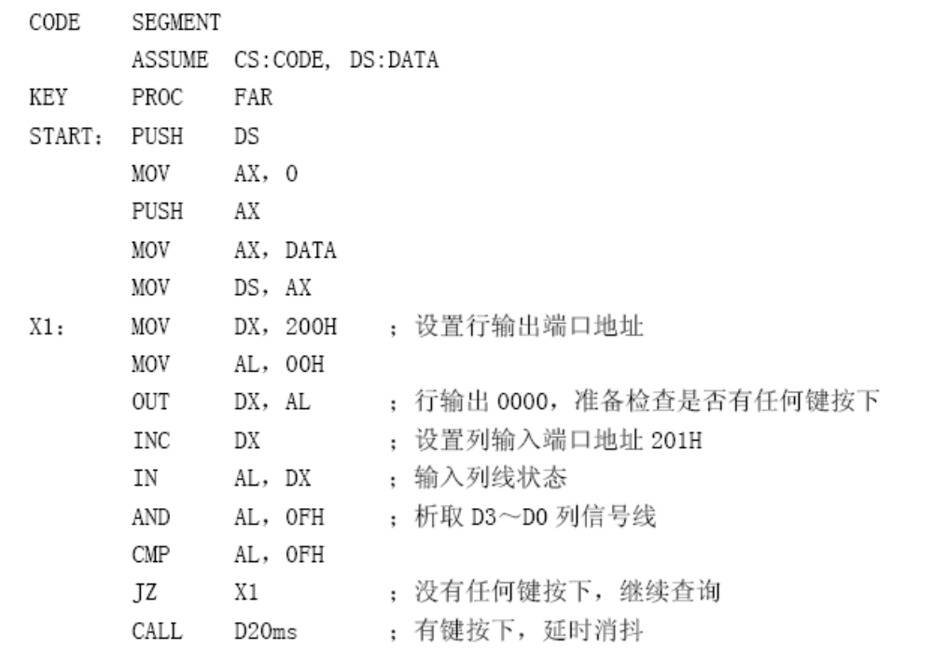
程序设计

Slide 16
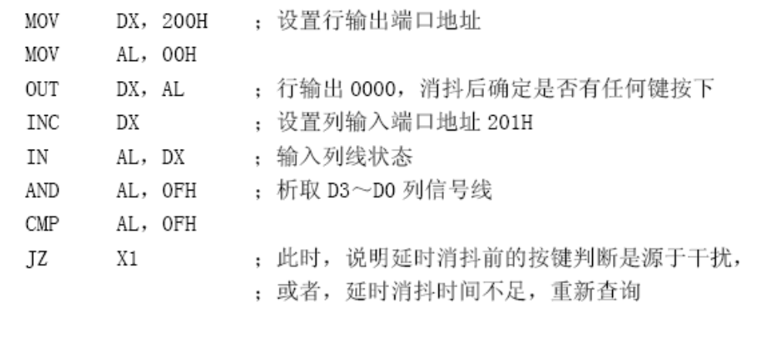
程序设计

Slide 17
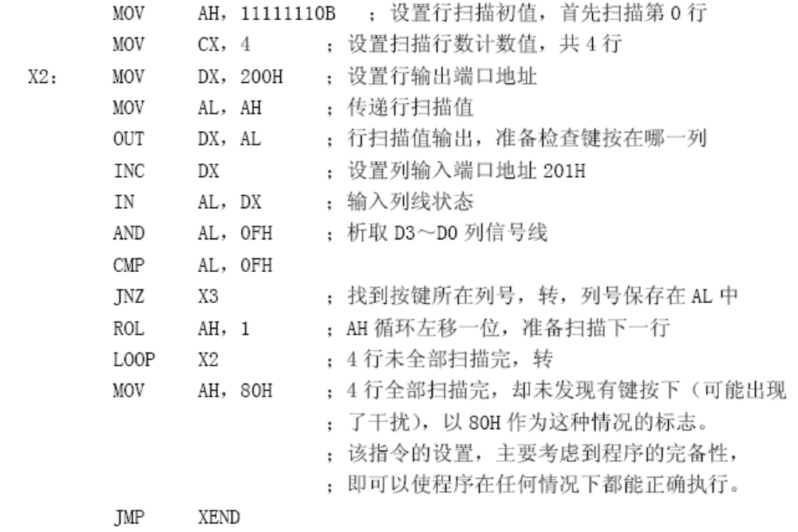
程序设计

Slide 18
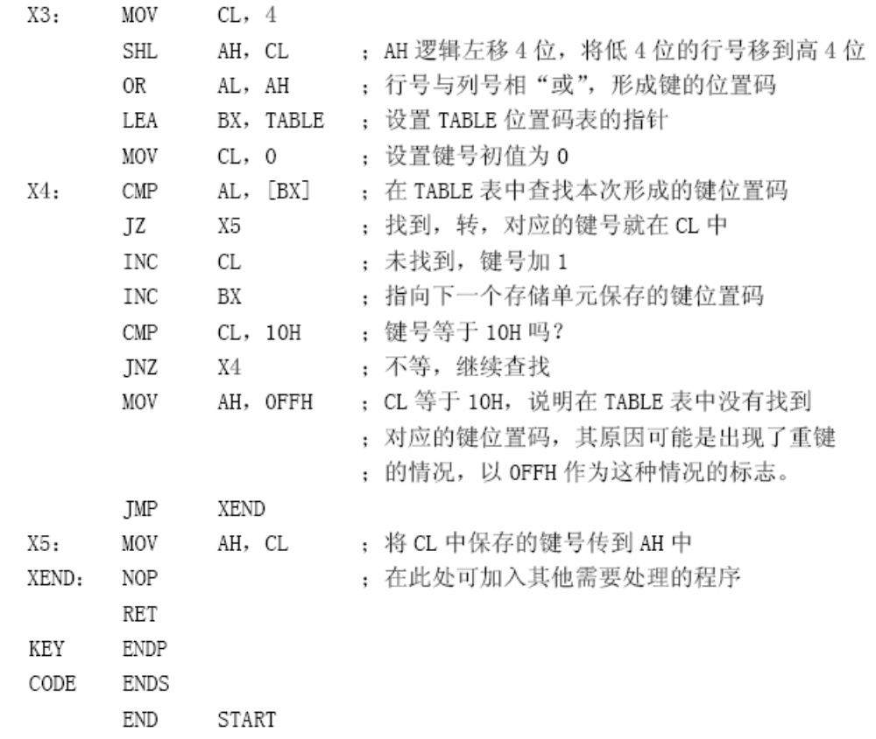
程序设计

Slide 19
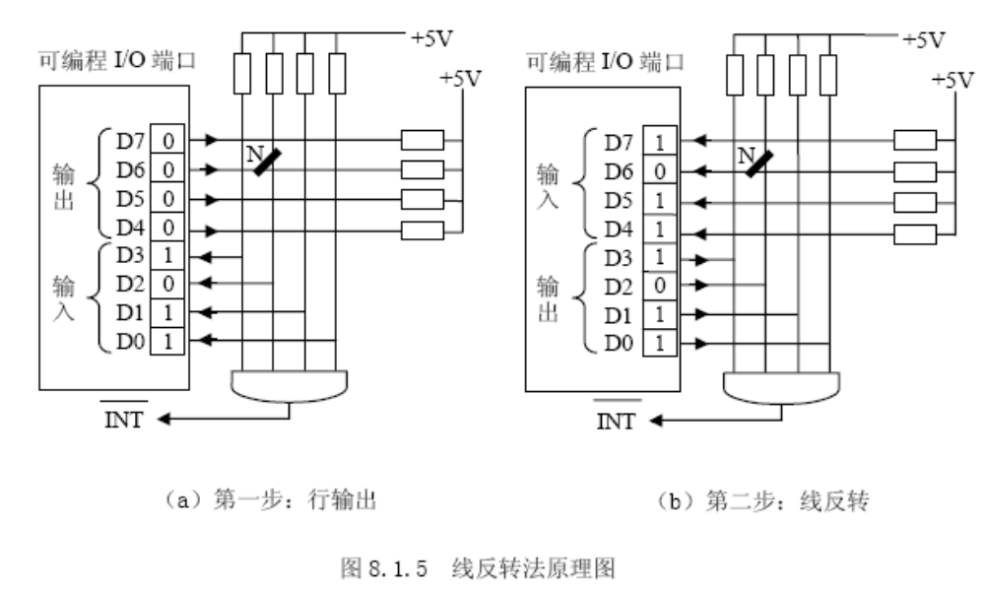
2．线反转法

Slide 20
8.1.4 键盘工作方式
键盘的工作方式有三种，即程序控制扫描方式，定时扫描方式和中断扫描方式。
1．程序控制扫描方式
这种方式是利用CPU工作的空余时间，调用键盘扫描子程序，响应键盘的输入请求。
2．定时扫描方式
这种方式是利用定时器产生定时中断(例如10ms)，CPU响应中断后对键盘进行扫描，并在有键按下时转入键功能处理程序。定时扫描方式在本质上是中断方式，但不是实时响应，而是定时响应。
3．中断扫描方式
当应用系统工作时，并不经常需要键的输入，因此，无论键盘是工作于程控方式还是定时方式，CPU都经常处于空扫描状态。为了进一步提高CPU效率，可以采用中断扫描方式，当键盘上有键闭合时便产生中断请求，CPU响应中断，执行中断服务程序，对闭合键进行识别，并作相应的处理。

Slide 21
8.1.5 PC机键盘与接口
PC系列机都采用非编码键盘，其按键排列为矩阵式。不同时期的PC系列机配有物理上各不相同的键盘。
早期的PC机和PC/XT机使用的是具有83个按键的键盘，这种键盘一般称作标准键盘。
对80286以上的机型，一般使用具有101个按键的增强型扩展键盘。
键盘与微机的接口采用如图8.1.6所示的电缆插头。
早期的PC机、PC/XT机和一些增强型扩展键盘使用的是5针电缆插，不过目前大部分都是使用6针微型电缆插头，也有些键盘使用USB接口。

Slide 22
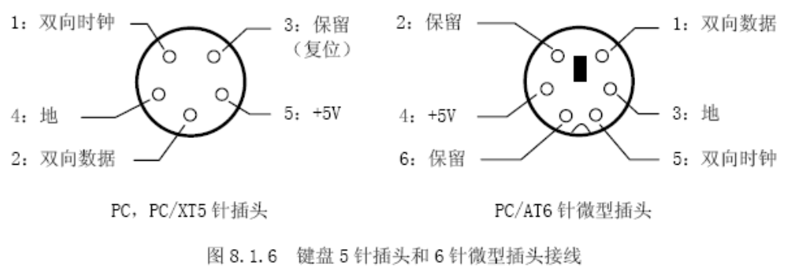
键盘5针插头和6针微型插头接线

Slide 23
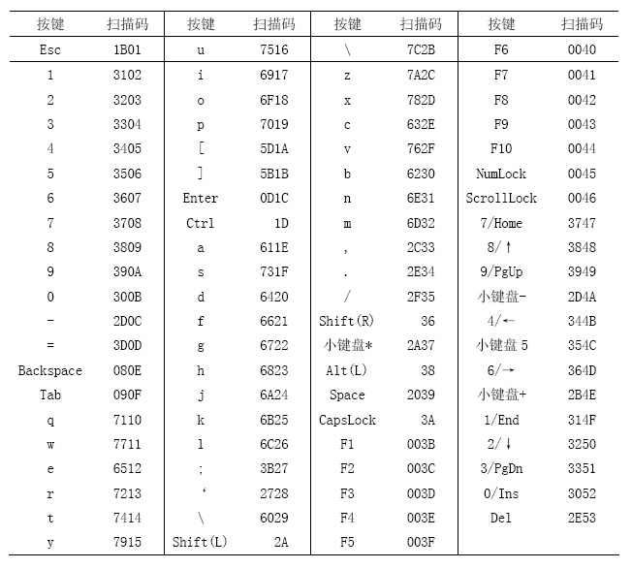
PC键盘扫描码与按键的对应关系

Slide 24
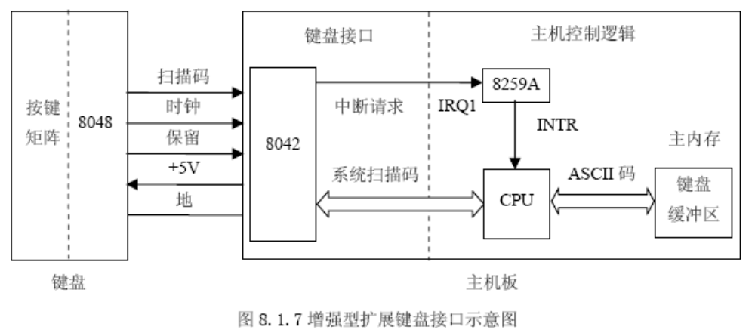
增强型扩展键盘接口逻辑示意图

Slide 25
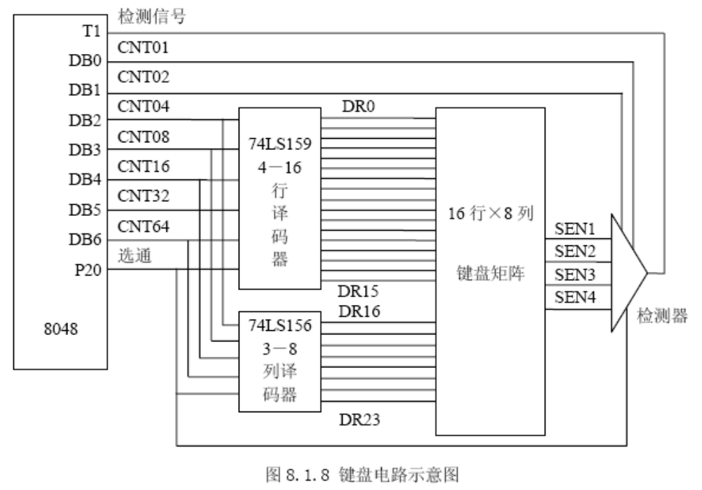
键盘电路示意图

Slide 26
键盘接口逻辑功能
键盘接口逻辑电路的核心是1个8042单片机。Intel 8042是一个通用的外围接口处理器。
内部包含有8位CPU、2K ROM、128字节的RAM、8位可编程计时器、两个可编程8位I/O口（P10～P17和P20～P27）和两个一位的输入测试口TEST0、TEST1。
此外，还有一个8位的状态寄存器和两个数据寄存器。8042可以支持两个中断源和DMA操作，计时器可用于产生时序信号或对外部信号进行计数。
8042使用的时钟信号是系统时钟经过分频后产生的，频率为6MHz。

Slide 27
8.1.6 BIOS键盘中断及DOS键盘功能调用
BIOS键盘中断及DOS键盘功能调用有中断类型码09H、16H、21H三种方式。

Slide 28
1．中断09H的处理过程
（1）从键盘接口的输出缓冲寄存器（60H）读取系统扫描码。
（2）判断该键是单独按下或是与组合键（SHIFT、CTEL或ALT）一起使用。若字符键是单独按下，将扫描码转换为相应的ASCII码或扩展码（命令键、组合功能键等的编码，称为扩展码）写入键盘缓冲区。例如，系统扫描码为1EH，若无SHIFT一起使用，将其转换为a的ASCII码61H。若有SHIFT配合使用，则将其转换为A的ASCII码41H。
（3）如果是换挡键（如CapsLock，Ins等），将其状态存入BIOS数据区中的键盘标志单元。
（4）如果是组合键（如Ctrl+Alt+Del），则直接执行，完成其相应的功能。
（5）对于中止组合键（如Ctrl+C或Ctfl+Break），强行中止应用程序的执行，返回DOS。
（6）将转换的ASCII码作为低字节，以原来的系统扫描码作为高字节存入键盘缓冲区，供系统调用。键盘缓冲区建立在系统主存的BIOS数据区中，占用32个字节，可存放16次击键产生的ASCII码和扫描码。它以先进先出的方式工作，输入的键盘代码在其中形成循环队列。中断09H输入的地址指针总指向队尾，从那里写入数据。
（7）在完成上述任务之后，结束中断调用，中断返回。至此，1次按键输入的信息才真正送入微机之中。

Slide 29
2．中断16H的功能
应用程序需要使用存入键盘缓冲区的字符，例如需要根据输入的字符作为程序的转移条件时，可使用INT 16H的软件中断，它以先进先出的方式工作，INT 16H的输出指针总指向队列首，从那里取出字符。
INT 16H有3种子功能，由AH=（0、1、2）识别。
第一，从键盘缓冲区读取ASCII码（包括扫描码）。
第二，判断缓冲区是否为空。若缓冲区循环队列的首指针与尾指针相同，意味着缓冲区的键码已经取完，等待输入新的键码。否则，还有未被取走的键码。
第三，判断当前键盘的特殊键（如CTRL、Caps Lock）的状态。用户可以使用中断指令INT 16H获取相应的键盘状态信息。

Slide 30
3．中断21H的功能
在DOS功能调用中，也有多个功能调用号用于获得所需要的键盘信息。常用的键盘操作功能如下：
（1）AH=1
功能：从键盘输入一个字符并回显在屏幕上。
入口参数：AH=1
出口参数：AL=字符
（2）AH=6
功能：读键盘字符（直接控制台I/O）。
入口参数：AH=6，DL=0FFH（表示输入）
出口参数：若有字符可取，AL=字符，ZF=0。若无字符可取，AL=0，ZF=1
（3）AH=7
功能：从键盘输入一个字符，不回显。
入口参数：AH=7
出口参数：AL=字符

Slide 31
（4）AH=8
功能：从键盘输入一个字符，不回显。检测Ctrl_Break。
入口参数：AH=8
出口参数：AL=字符
（5）AH=0AH
功能：输入字符到缓冲区。
入口参数：AH=0AH，DS:DX=缓冲区首址
出口参数：无
（6）AH=0BH
功能：读键盘状态。
入口参数：AH=0BH
出口参数：AL=0FFH，有键输入。AL=0，无键输入
（7）AH=0CH
功能：清除键盘缓冲区，并调用一种键盘功能。
入口参数：AH=0CH，AL=键盘功能号（1、6、7、8、A）
出口参数：与调用的功能有关

Slide 32
8.2 LED显示器接口
8.2.1 LED七段显示器结构
LED七段显示器是用发光二极管显示字形的显示器件。在应用系统中通常使用的是七段显示器。七段显示器由七段组成，每一段是一个发光二极管，排成一个“日”字形。通过控制某几个发光二极管的导通发光而显示出某一字形，如数字0～9，字符A、B、C、D、E、F、P等。
通常的七段LED显示器有八个发光二极管，故也有人叫做八段显示器，如图8.2.1所示。其中七个发光二极管构成字形“8”，一个发光二极管构成小数点。

Slide 33
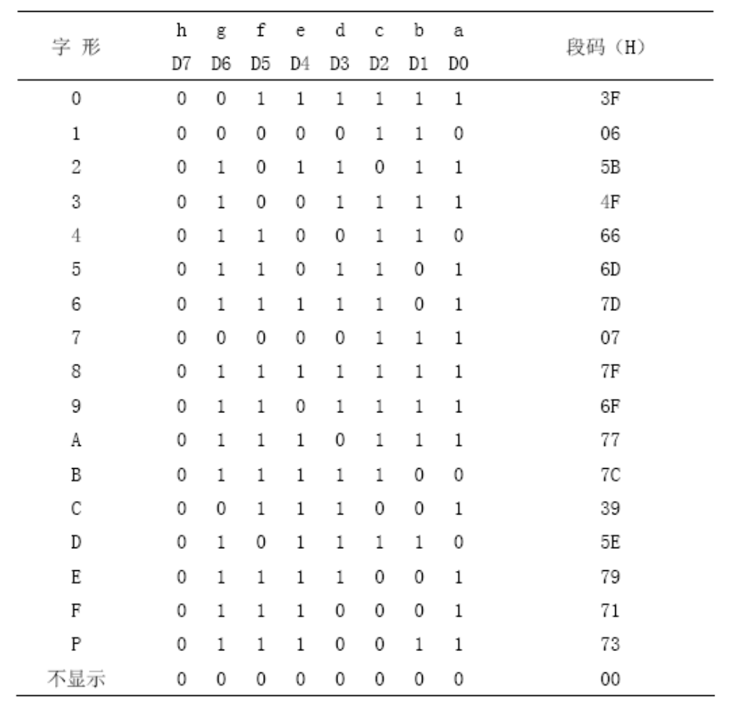
共阴极LED七段显示器的段选码

Slide 34
8.2.2 LED显示器组成与显示方式
LED显示器通常由若干个LED七段显示器组成，有静态显示与动态显示两种方式。
1．LED显示器静态显示方式
所谓静态显示，就是当显示器显示某一个字符时，相应的发光二极管恒定地导通或截止。LED显示器在静态显示方式下，各显示位的位选线即共阴极点（或共阳极点）连接在一起接地（或接＋5V）；各显示位的段选线（a～h）与一个8位并行口相连。
静态显示方式电路每一显示位可独立显示，只要在该位的段选线上保持段选码电平，该位就能保持相应的显示字符。由于每一显示位都由一个相应的8位输出口锁存段选码，故在同一时刻不同的显示位可以显示不同的字符。
2．LED显示器动态显示方式
在多位LED显示时，为了简化电路，降低成本，可采用动态显示方式。所谓动态显示，就是一位一位地轮流点亮各位显示器（扫描）。对于某一位显示器来说，每隔一段时间点亮一次。显示器的亮度既与导通电流有关，也与点亮时间和间隔时间的比例有关。

Slide 35
8.2.3 LED显示器接口及应用举例
从LED显示器的显示原理可知，为了显示字母与数字，必须最终转换成相应的段选码。这种转换可以通过硬件译码器来进行，也可以用软件进行译码。

Slide 36
1．硬件译码显示器接口
MC14495是Motorola公司生产的CMOS BCD-七段十六进制锁存、译码、驱动芯片。该电路的特点是可显示16进制字符，同时还有译码器输入大于等于10时的指示端（h＋i）。当输入数据≥10时，h＋i端输出“1”电平。另外还有输入数据为15时，电路输出端为“0”电平（其它输入状态时为高阻）的功能。电路内部还有一个290欧姆的限流电阻，故LED不须外加限流电阻。
当显示数据大于等于10时，h＋i端输出“1”电平。注意：若要显示带小数点的数据，则需要在LED七段显示器的h端另加驱动控制，MC14495本身不能完成显示小数点的功能。

Slide 37
2．软件译码显示器接口
由于微型机本身具有较强的逻辑控制能力，所以采用软件译码并不复杂。
而且软件译码的译码逻辑可随意编程设定，不受硬件译码逻辑限制。
采用软件译码还能简化硬件电路结构，因此，在微型机和单片机应用系统中，使用最广泛的还是软件译码的显示接口。

Slide 38
（1）软件译码静态显示接口
例8.2.1 某8086 CPU系统通过8255A与按键开关、LED七段显示器等外部设备相连接，电路原理如图8.2.4所示。
由图可知，8255A的端口A、端口B、端口C、控制端口的地址分别为C4H、C5H、C6H、C7H。8255A工作在方式0，端口A输入，端口B输出，能够正常工作的控制字为10010000B（90H）。
电路中的LED七段显示器采用共阳极显示器，静态工作方式。在LED七段显示器段码驱动时，采用了反向驱动，所以要注意正确配置段码表。电路连接了4个按键开关K3～K0。
4个按键开关K3～K0组成了4位二进制数值（K3对应高位，K0对应低位），并对应1位十六进制数。

Slide 39
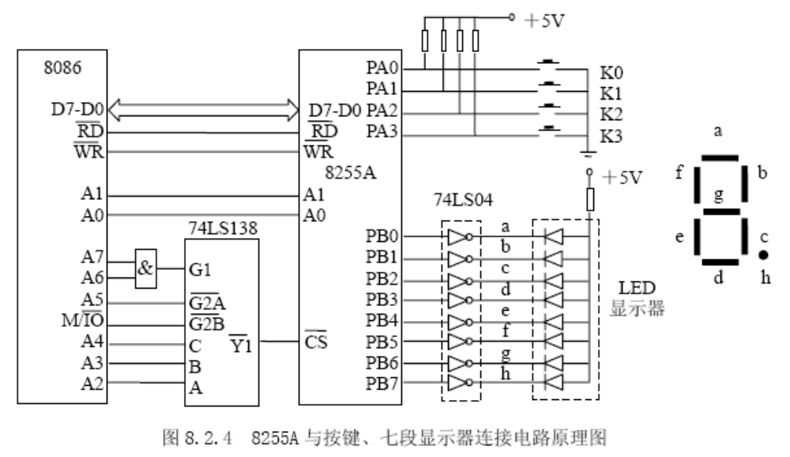
8255A与按键、七段显示器连接电路原理图

Slide 40
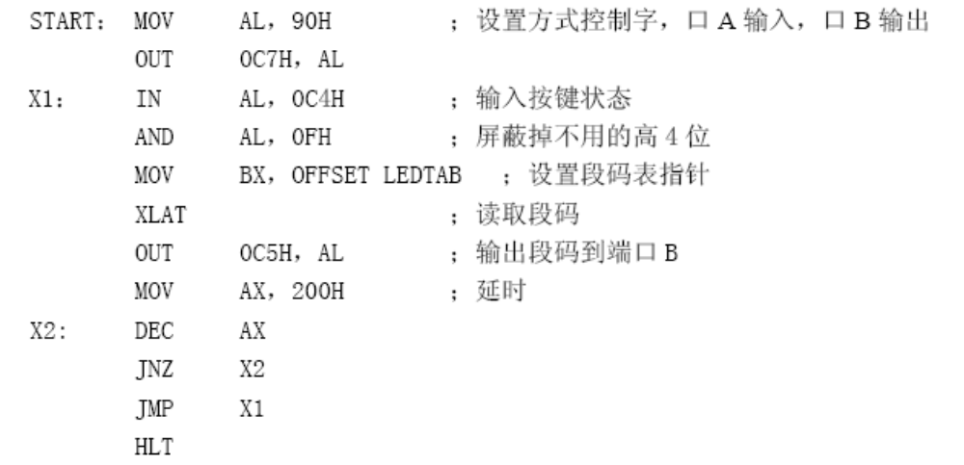
程序段

Slide 41
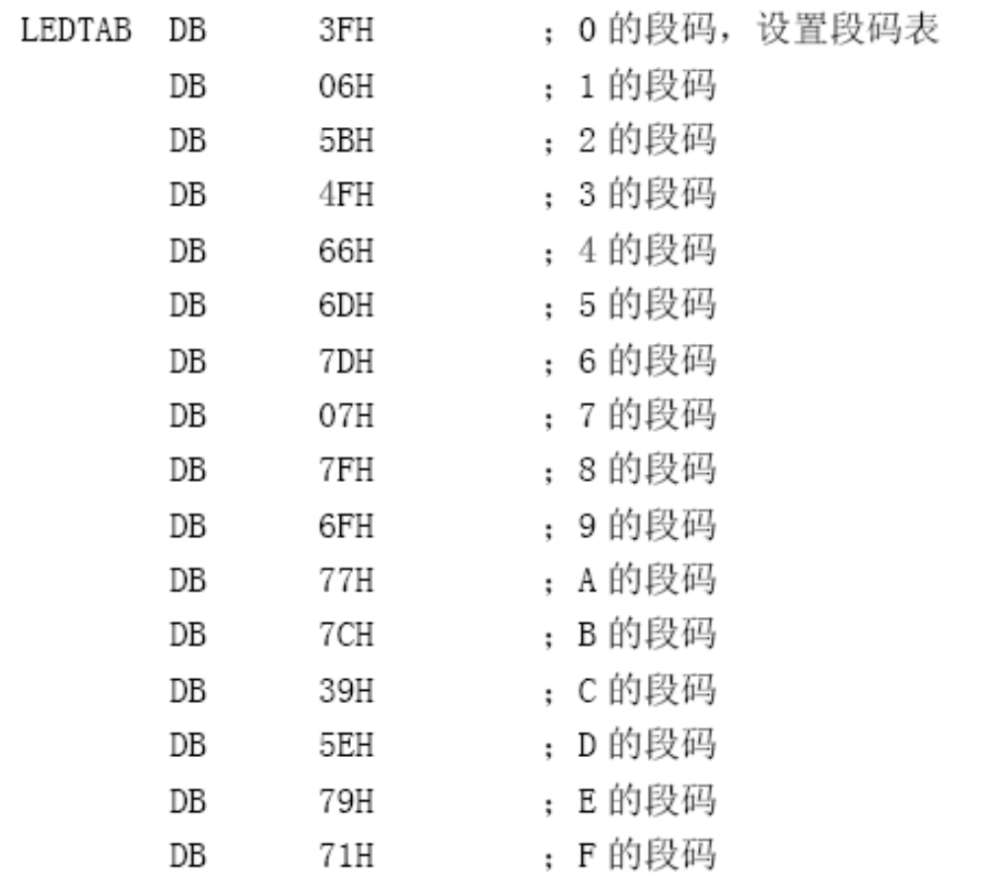
程序段

Slide 42
（2）软件译码动态显示接口
动态显示程序设计中显示程序的要点：
1）解决显示译码问题，因为要显示的数字与其对应的段选码并没有有机的联系和转换规律，所以要用查表的方法完成这种译码功能。
2）在进入显示程序之前，为保持显示的数据，专门开辟几个单元作为显示缓冲区，用以存放要显示的数字（十六进制数）。
采用软件译码方法一般有两种表格设置方案：
1）顺序表格排列法，即按一定的顺序排列显示段码。通常显示的字形数据就是该段码在段码表中相对表头的偏移量。
2）数据结构法，即按字形和段码的关系，自行设计一组数据结构。该方法设计灵活，但程序运行速度较慢。

Slide 43
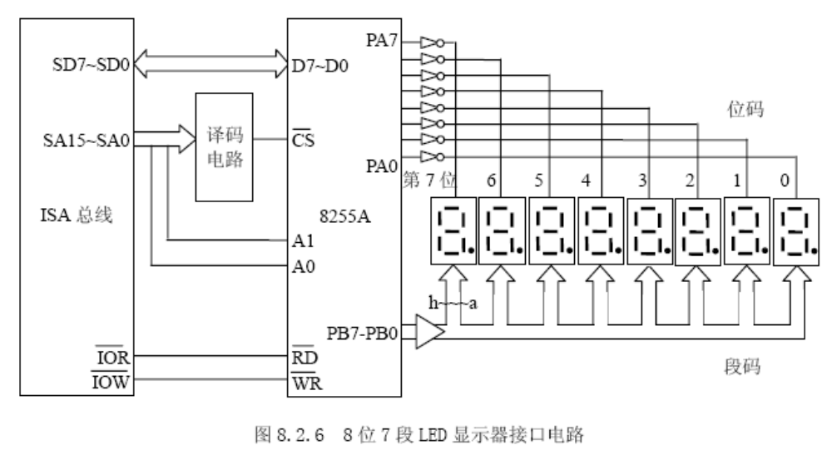
例8.2.2 LED七段显示器及其接口

Slide 44
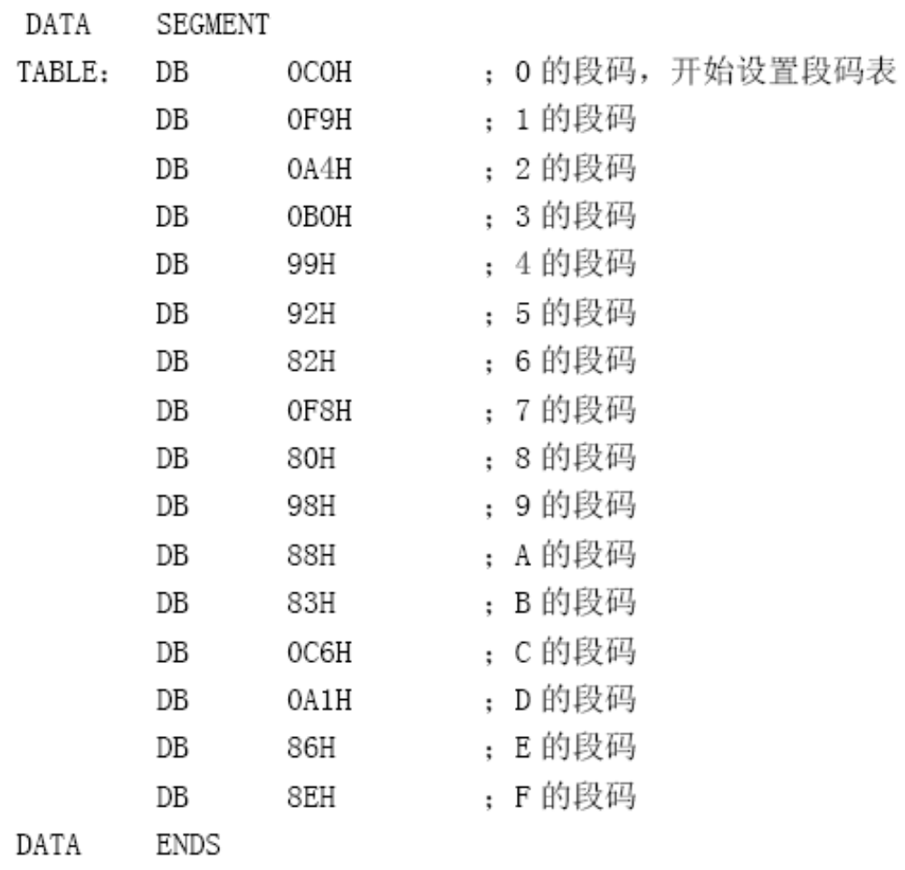
程序设计
下面是8个显示器重复显示（50次）8位十六进制数13579BDF的源程序。

Slide 45
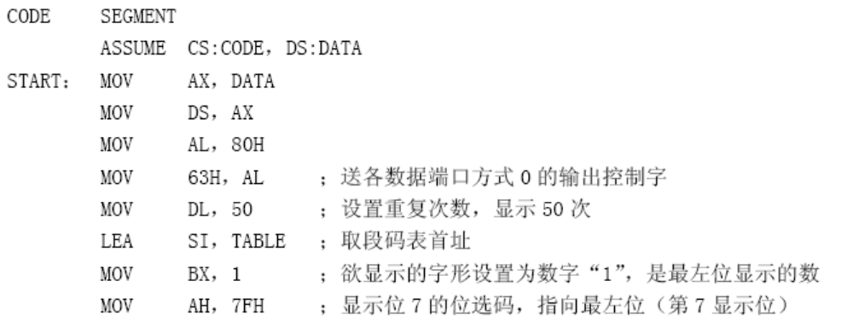
程序设计

Slide 46
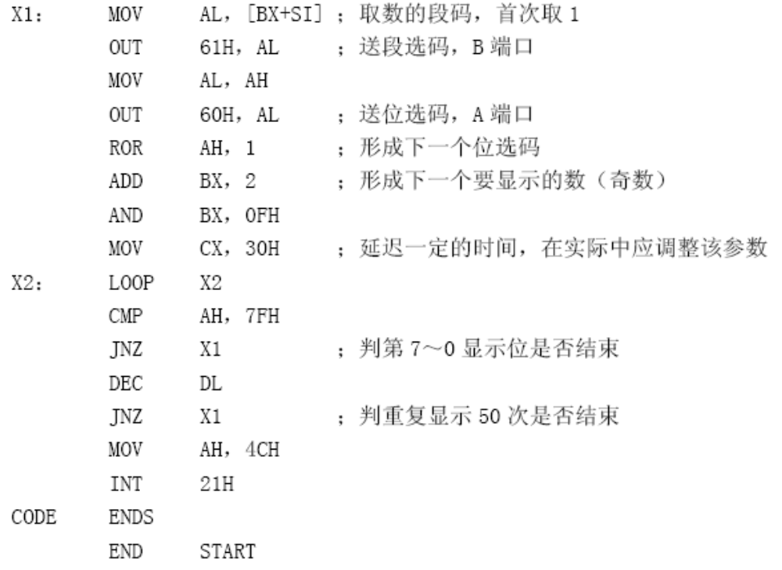
程序设计

Slide 47
8.3 视频系统
视频系统是计算机系统的重要组成部分，包括显示器和显示适配器（通常被称为显示控制卡、显示卡、显卡）。用户主要是通过键盘和显示器进行人机对话来实现计算机操作，没有显示器用户无法进行工作。显示器能将计算机的输出信息转换成各种直观的图形、图象和字符，程序、数据也能在屏幕上显示出来。它具有速度快、无噪音、无机械磨损、直观形象、方便可靠等优点。由于显示器屏幕上的信息只能供观察，不能永久地记录，所以又称为软拷贝设备。
显示器的种类很多，按使用的显示器件不同，主要分为两大类：一类是阴极射线管显示器，简称为CRT显示器；另一类是平板显示器，主要包括发光二极管显示器、LCD液晶显示器和等离子体显示器等。

Slide 48
8.3.1 CRT显示器
1．CRT显示器的基本组成
CRT（Cathode Ray Tube）显示器的基本组成主要包括视频放大驱动电路、行扫描电路、场扫描电路、高压电路、CRT显象管以及机内直流电源等六大部分，如图8.3.1所示。
在图8.3.1中，视频放大驱动电路将主机经显示卡送来的视频信号放大驱动后，送到CRT显象管的阴极，产生电子束轰击屏幕而出现光点。由显示卡送来的水平（行）同步信号与垂直（场）同步信号，分别经行扫描电路和场扫描电路，为CRT显象管的水平（行）偏转线圈和垂直（场）偏转线圈提供具有一定幅度和线性良好的锯齿波电流，产生垂直方向和水平方向的偏转磁场，控制电子束在水平或垂直方向偏转，形成扫描光栅。

Slide 49
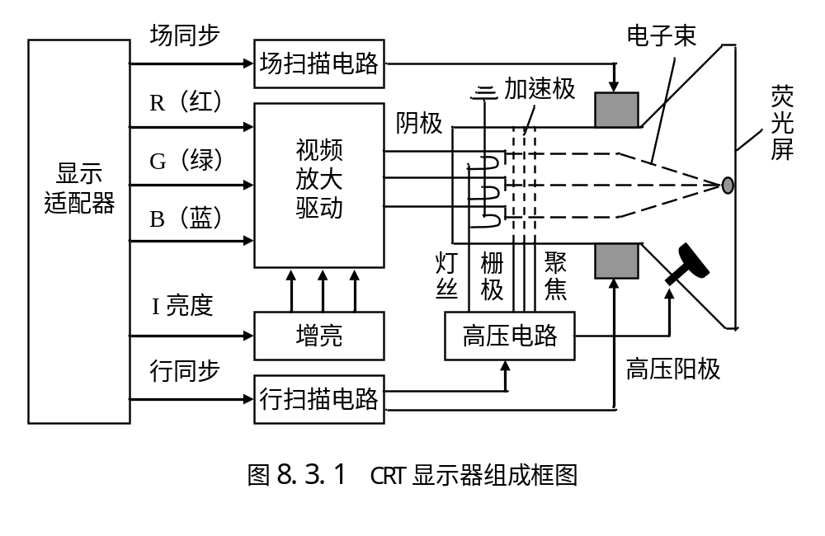
CRT显示器组成框图

Slide 50
2．光栅扫描
电子束首先出现在屏幕的左上角，再扫至右上角，这样在屏幕上就留下一条线。这条线就称为光栅线，当电子束到达屏幕右边后，它又以极高的速度重新定位到屏幕左边，这样在第一条轨迹的下面又出现一条线，叫水平回扫。
从这点开始经水平扫描又在屏幕上产生了第二条显示线。这个扫描过程一直持续到水平扫描到达屏幕底部，此时一帧画面扫描完毕。
最后，电子束又以极高的速度回扫到屏幕左上角，称为垂直回扫。
在水平回扫和垂直回扫的过程中，要对电子束进行抑制（消隐），使回扫线不在屏幕上显示出来。
于是在屏幕上就出现了一条条水平的光栅扫描线。

Slide 51
8.3.2 液晶显示器
液晶显示器从结构上说，属于平板显示器件，简称LCD（Liquid Crystal Display）显示器。
1．液晶及其分类
LCD显示器的基础材料是液晶。从字面看，液晶就是“液态”的“晶体”，可见，它既具有液体的“流动性”，又具有晶体的“光学各向异性”。奥地利生物学家F.Reinitzer在1888年首先观察到液晶现象，经过进一步确认后，将这种“兼有液体流动性和晶体光学各向异性的液体”，建议称之为“液晶”。可见，液晶是一种介于固态和液态之间的物质，是具有规则性分子排列的有机化合物，如果把它加热会呈现透明状的液体状态，把它冷却则会出现结晶颗粒的混浊固体状态。液晶态物质既具有液体的流动性和连续性，又保留了晶体的有序排列性，物理上呈现各向异性。

Slide 52
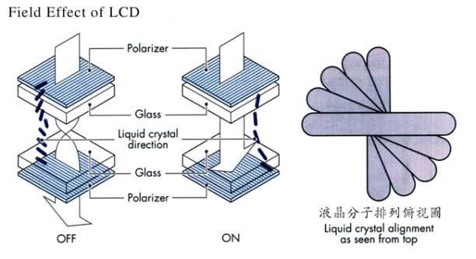
2．TN液晶显示器的原理
偏光板
玻璃基板
液晶方向
玻璃基板
偏光板
图8.3.3 TN型液晶显示屏结构

Slide 53
3．TFT液晶显示器的原理
TFT液晶显示器与TN系列液晶显示器的原理不同，但在构造上和TN液晶仍有相似之处，如玻璃基板、配向膜、偏光板等，也同样采用两夹层间填充液晶分子的设计，只不过把TN上部夹层的电极改为FET晶体管，而下层改为共同电极。在光源设计上，TFT的显示采用“背透式”照射方式，即假想的光源路径不是像TN液晶那样的从上至下，而是从下向上，这样的作法是在液晶的背部设置类似日光灯的光管。
光源照射时通过下偏光板向上透出。
在FET电极导通时，液晶分子的表现如TN液晶的排列状态一样会发生改变，通过遮光和透光来达到显示的目的。

Slide 54
4．液晶显示的驱动
液晶显示的驱动就是调整施加在液晶显示器件电极上的电位信号的相位、峰值、频率等，建立驱动电场。
液晶显示的驱动方式有许多种，常用的驱动方法有静态驱动法和动态驱动法。
对于TN及STN-LCD一般采用静态驱动法。

Slide 55
8.3.3 字符和图形显示的基本原理
1．字符显示方法
为了叙述方便，以黑白字符显示为例来讲述CRT显示器字符显示的工作原理。图8.3.4是黑白字符显示的原理示意图。它由定时控制电路、显示存储器VRAM、字符发生器ROM、移位寄存器和视频信号合成电路组成。
在CRT显示器进行光栅扫描的过程中，当电子束进行水平正程扫描时，图像信号通过控制电子束来控制各点的亮度，以便在CRT屏幕上形成图象。
而在字符显示的情况下，只要用视频信号对扫描电子束简单地进行“开”或“关”控制，就可以用点阵在屏幕上组成字符。

Slide 56
2．图形显示方法
显示图像的最小单位是像素，而像素又以色彩为数据描述对象。图8.3.6所示为三种典型的不同颜色数下的像素组合形式。
如果分辨率为320×200，则共计有64000个像素点。若用1位二进制数据代表一个像素，那么这种模式最多可描述2种颜色，8个像素点占用1个字节，总共占用64000/8=8000个字节的VRAM。
若用2位二进制数据代表一个像素，那么这种模式最多可描述4种颜色，4个像素点占用1个字节，总共占用64000/4=16000个字节的VRAM。
同理，若用4位二进制数据代表一个像素，那么这种模式最多可描述16种颜色，2个像素点占用1个字节，总共占用64000/2=32000个字节的VRAM。可见，图形方式下，分辨率和像素模式决定了VRAM的大小。像素点越多，VRAM越大。颜色数越多，VRAM越大。

Slide 57
8.3.4 显示器的主要性能指标
1．像素和点距
构成图象的最小单位或构成图象的点叫像素。
2．分辨率
分辨率是指整屏可显示的像素的多少。最大分辨率与屏幕尺寸和点距密切相关。例如，15英寸的显示器，当点距是0.28mm时，就可具有1024×768点的最大分辨率。在相同分辨率下，点距越小，图象就越清晰，
3．显示器的尺寸
CRT显示器的尺寸指显像管的对角线尺寸。最大可视面积就是显示器可以显示图形的最大范围。

Slide 58
主要性能指标
4．扫描方式
CRT显示器的扫描方式分为“逐行扫描”和“隔行扫描”两种。隔行扫描是每隔一行显示一行，到底后再返回显示刚才未显示的行，而逐行扫描是顺序显示每一行。逐行扫描比隔行扫描拥有更稳定的显示效果。目前，只有家用电视仍然采用隔行扫描方式。
5．像素的颜色范围
一个像素可显示出多少种颜色，由表示这个像素的二进制位数决定（又称像素的位宽），如果每个像素使用8bit（一个字节）来表示它的颜色，则每个像素可有256色。如使用16bit，有65536种颜色；如用24bit表示，则可有16.8M颜色。

Slide 59
主要性能指标
6．刷新频率
刷新频率就是屏幕刷新的速度。刷新频率越低，图像闪烁和抖动得就越厉害，眼睛疲劳得就越快。当采用70Hz以上的刷新频率时可基本消除闪烁。因此，70Hz的刷新频率是显示器稳定工作的最低要求。如能达到80Hz以上的刷新频率就可完全消除图像闪烁和抖动感，眼睛也不会太容易疲劳。虽然刷新频率越高越好，但是过高的刷新频率会加速CRT显像管的老化，通常85Hz比较合适。
7．视频带宽
视频带宽是造成显示器性能差异的一个比较重要的因素。带宽决定着一台显示器可以处理的信息范围，就是指特定电子装置能处理的频率范围。

Slide 60
8.3.5 显示适配器
显示适配器又称显示卡、显卡、图像加速卡等，通常以附加卡的形式安装在主板的扩展槽中或集成在主板上。显示适配器是主机CPU与显示器之间的接口，其作用是接受CPU的命令、访问显示存储器VRAM、产生屏幕所需的信号。
PC机采用了许多不同的视频显示标准，从MDA、CGA、EGA到VGA等每一种视频标准都有相应的显示适配器与之对应。几种视频标准的特点如下：
MDA（Monochrome Display Adapter）：单色字符显示适配器。MDA是PC机最早使用的显示标准。采用9×14点阵的字符窗口，满屏显示80列×25行字符，对应分辨率为720×350像素。
CGA（Color Graphics Adapter）：彩色图形与字符显示适配器，可以兼容字符和图形两种显示方式。字符分辨率为40×25或80×25，图形分辨率320×200或640×，前者可选用4种颜色，后者选用两种颜色。

Slide 61
显示适配器
EGA（Enhanced Graphics Adapter）：增强图形适配器，显示标准完全兼容CGA和MDA各种显示方式，在图形方式下分辨率为640×350，16种颜色。
VGA（Video Graphics Array）：视频图形阵列适配器，显示标准完全兼容EGA的显示标准，字符窗口为9×16点阵，图形方式下分辨率为640×480，16种颜色，或320×200，256种颜色。
SVGA（Super VGA）：该标准除兼容MDA、CGA、EGA、VGA的显示方式外，还支持1280×1024像素，每像素点有224种颜色，刷新频率可达75MHz。
MDA、CGA、EGA、VGA的显示方式如表8.3.1所示。MDA、CGA、EGA这三种视频标准目前已基本不用。

Slide 62
8.3.6 对显示器的编程
对显示器的编程与其他通用硬件编程一样，可以直接对硬件编程，也可以直接调用ROM BIOS中的显示I/O功能程序或有关DOS功能调用，前者，由于必须弄清硬件细节才能有的放矢地编程，而后者只需了解具体调用方法。可通过DOS功能调用中INT 21H子功能，即选择AH=1、2、9、0AH等可方便地实现字符和字符串的输出和显示。对于常规图形显示方式，可通过调用BIOS功能就能实现，而且非常简便。下面仅介绍采用BIOS功能调用的方法实现对显示器的编程。
BIOS中具有驱动显示适配器功能的程序，它包括16个功能模块，只要给AH装入指定的模块号，再执行一条INT 10H指令，即可调用它的一个功能模块

Slide 63
例8.3.1 设置VGA图形方式
MOV AH，00H
MOV AL，12H
INT 10H

Slide 64
例8.3.2 设置VGA文本方式
MOV AH，00H ；0号功能为显示方式选择
MOV AL，03H ；方式3，彩色字符
INT 10H ；调用BIOS

Slide 65
例8.3.3 在显示页0置光标(2，15)，即第0页第15行第2列字符处
MOV AH，2
MOV BH，0 ；0页
MOV DL，2 ；列号
MOV DH，15 ；行号
INT 10H ；调用BIOS

Slide 66
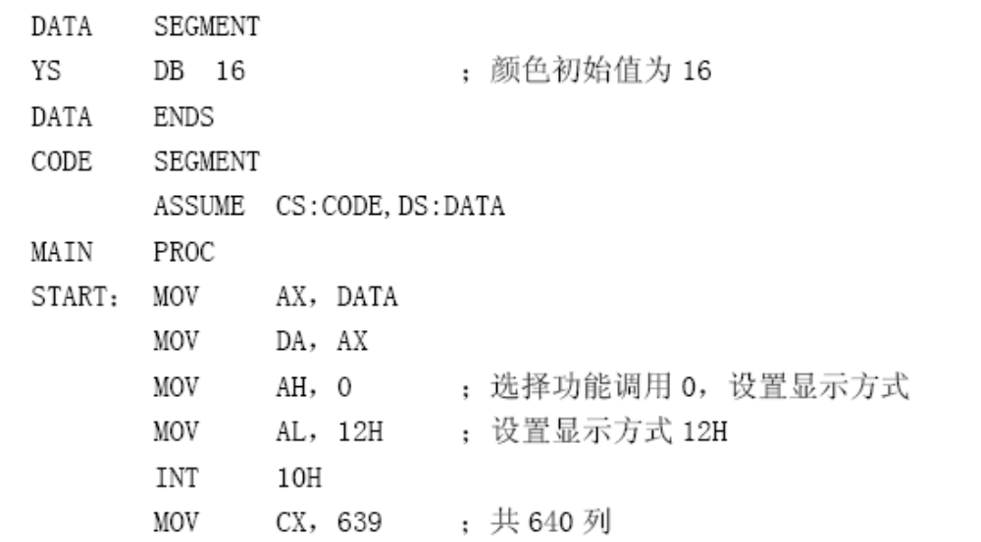
例8.3.4 用BIOS功能调用INT 10H
例8.3.4 用BIOS功能调用INT 10H，AH=0H功能来设置屏幕为640×480彩色图形方式（显示方式AL=12H），并从屏幕第10行画1条有16种颜色像素点组成的线（用功能调用0CH）。程序结束时，显示器仍在12H下。

Slide 67
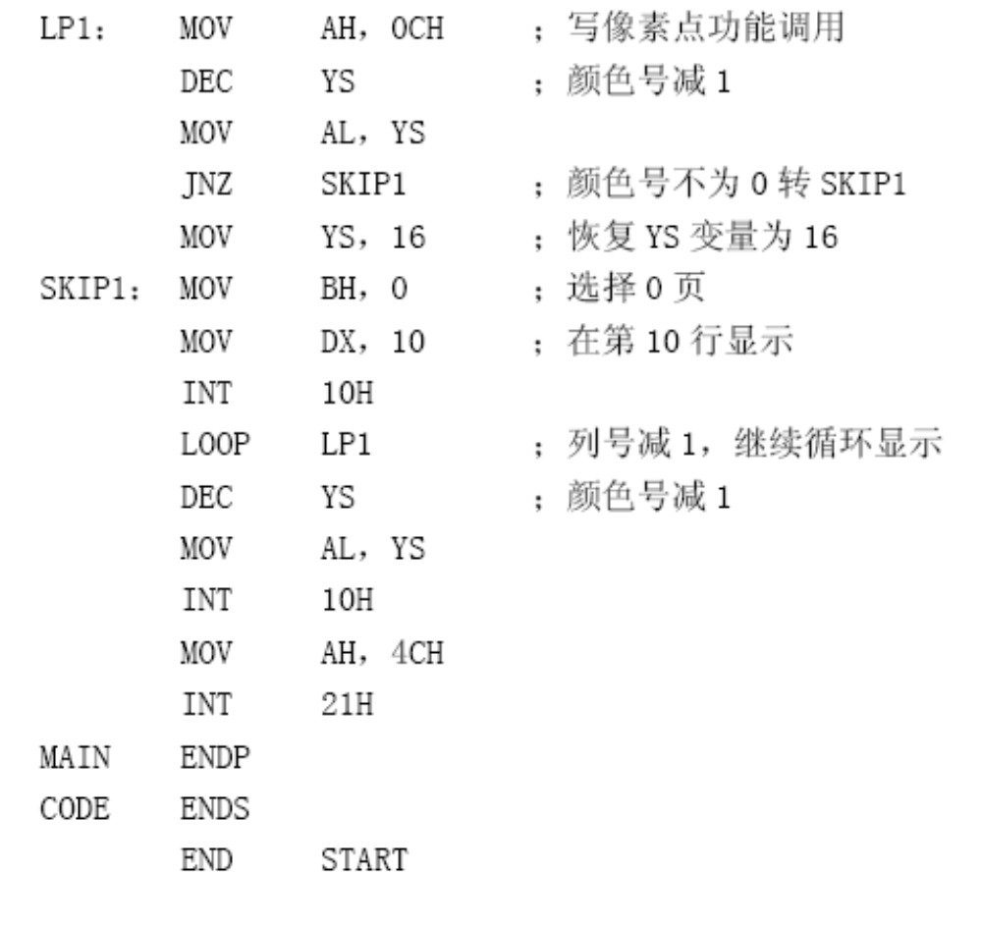

Slide 68
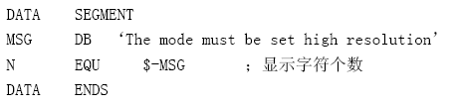
例8.3.5 下列程序将屏幕的第10行复制到20行
例8.3.5 下列程序将屏幕的第10行复制到20行，该程序应在显示器设置成高分辨率图形方式下运行。判断当前显示方式是否为高分辨率，如果不是，则转移到BAD_MODE，并显示“The mode must be set high resolution”。

Slide 69
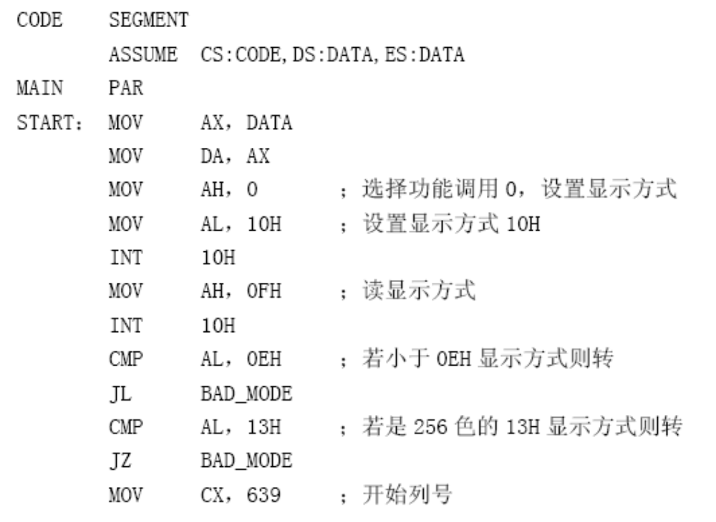

Slide 70
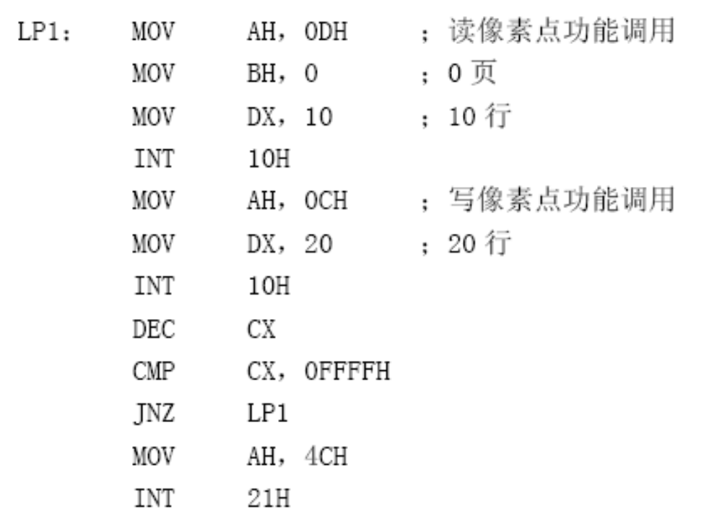

Slide 71
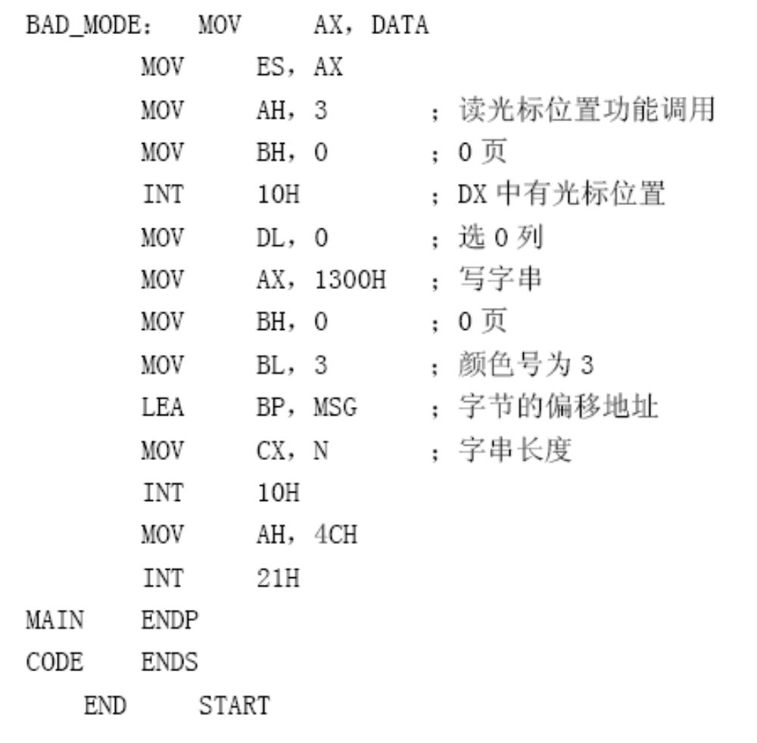

Slide 72
第8章 结 束

